Slide 1

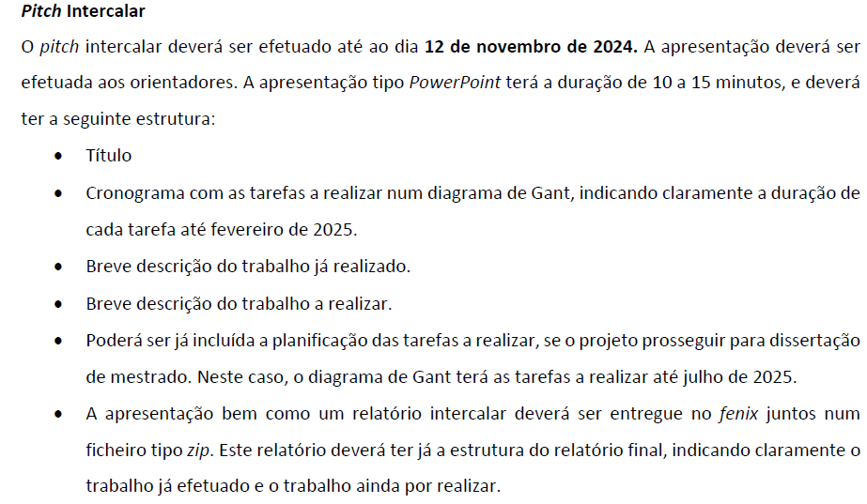
Produção de Latas de Conserva
PF - I 22/23, grupo H
Processos de Fabrico - I
2022/23
Afonso Henrique nº 98555
José Fernandes nº100209
Rodolfo Amorim nº100260
Rodrigo Amorim nº100702

Slide 2
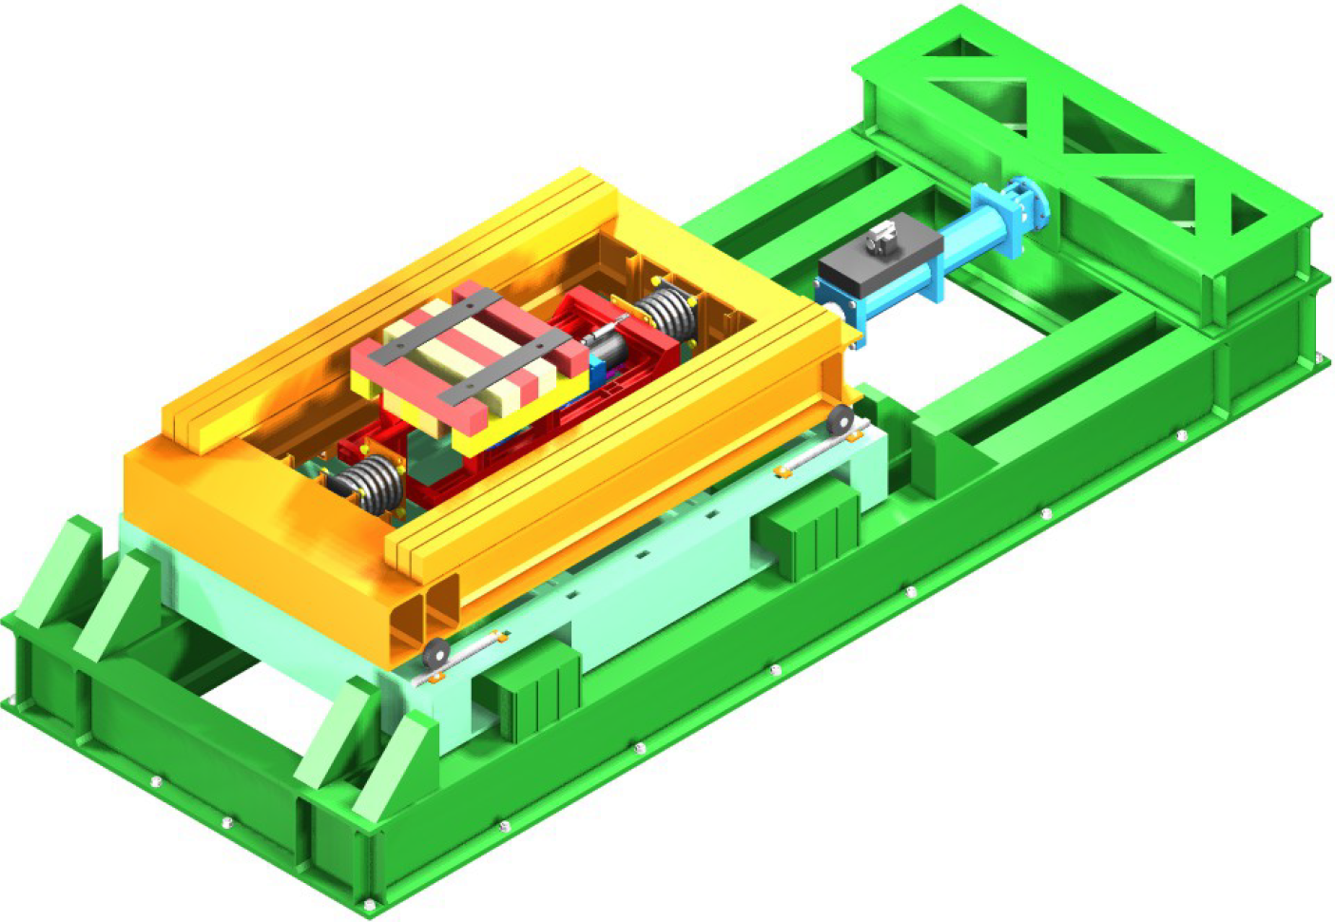
Controlo de Plataforma Sísmica
PSM - 2024/2025
Projeto de Sistemas Mecatrónicos
2024/2025
https://github.com/c-radicallis/Controlo_Plataforma_Sismica
Afonso Costa Henrique
Orientadores: Miguel Ayala Botto & Fernando Pires de Oliveira

Slide 3
PSM - 2024/2025
Leitura da Bibliografia, com foco na modelação
1 - 2021 PhD Gidewon Tekeste:
Capitulo 2.8 - Estratégia de controlo
Capitulo 3.3 - Modelo Mesa Sísmica
14 - tese F.Oliveira Modelo MKC 1DOF, 2DOF e 10DOF - Estratégias de controlo (semi-ativo)
Capitulo 3.1 – Structural Models
Capitulo 4.1 – 2DOF Mechanical Model
2-paper Wiliams & Blakeborough 2001
cap 2 - Estartegias de controlo mesa sísmica
3- paper Benchmark control problem for real-time hybrid simulation 2019
cap 4.2 - modelos
4-Phillips, B., & Spencer, B. (2011) Model-Based Servo-Hydraulic Control for Real-Time Hybrid Simulation. University of Illinois at Urbana-Champaign: NSEL Report Series., June2011
Cap 2 - Modelo Cap 3 - Controlo Cap 4.2 - Identificação/caracterização
5- Carrion, J., & Spencer, B. (2007) Model-based Strategies for Real-time Hybrid Testing. University of Illinois at Urbana-Champaign:NSEL Report Series., December.
Cap 6 - descrição Servo-valvula e modelação Cap 7 - controlo
6-Paper Cascade Control Method for Conducting Hybrid Simulation with Stiff Specimens
estrategia controlo desloc + força
7- MODELING OF THE NHERI UCSD 6-DOF OUTDOOR SHAKE TABLE UNDER BARE TABLE AND LOADEDCONDITIONS,C. Lai & J. Conte
plataforma sísmica
8- paper FUTURE PERSPECTIVE OF CONTRIBUTION TO RESEARCH ON EARTHQUAKE-DISASTER RISK REDUCTION WITH E-DEFENSE, K. Tabata1, Y. Kawamata2, Y. Komatsu2, E. Sato2, J. Fujiwara2, T. Yamashita1 & Y. Nakano1,3
plataforma sísmica Japão
9- paper EUROPEAN LABORATORY FOR STRUCTURAL ASSESSMENT: 30 YEARS OF COLLABORATIVE RESEARCH, G. Tsionis1 , P. Negro2, J. Molina2, M. Peroni2, M. Lamperti Tornaghi2 & P. Pegon3
plataforma sismica ESLA
10- paper AN ULTIMATE CHOICE BETWEEN SHAKING TABLE TEST AND HYBRID SIMULATION FOR ADVANCING SEISMIC ANALYSIS AND DESIGN , Masayoshi Nakashima
comparação métodos ensaio
11-Estrategias Controlo MTS
Pasta com doc técnicos com descrição das várias estrategias da MTS
12 - tese MSC Joao Marques
descricao/modelacao Plat Sismica LNEC descricao metodos identificacao
13 - docuemnto 'NotesOnServoController(FCarvalhal)'
estrategias de controlo PID e AAF
15 - EnsaiosSismicosLNEC.docx
Descrição do processo dos ensaios sísmicos no LNEC e dois artigos sobre ensaios sísimicos, e em particular os ensaios em mesa sismica
16- 1998 paper_Seismic testing of structures
17- 2023_AdvancesOnTenting&ExpCivilEngineering (página 173)

Slide 4
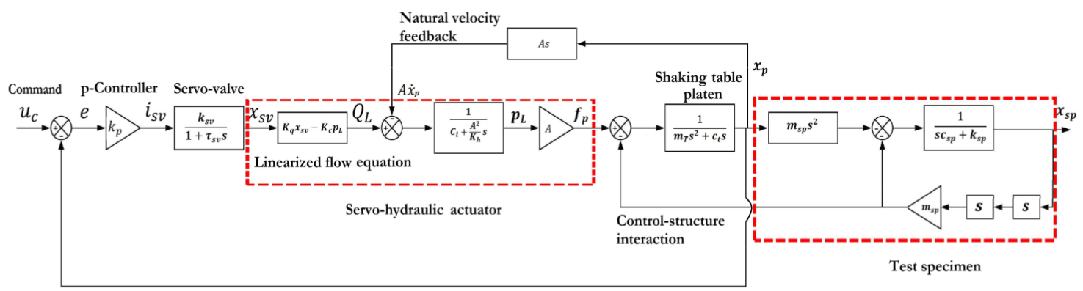
PSM - 2024/2025
Leitura da Bibliografia, com foco na modelação
1 - 2021 PhD Gidewon Tekeste:
Capitulo 2.8 - Estratégia de controlo
Capitulo 3.3 - Modelo Mesa Sísmica
14 - tese F.Oliveira Modelo MKC 1DOF, 2DOF e 10DOF - Estratégias de controlo (semi-ativo)
Capitulo 3.1 – Structural Models
Capitulo 4.1 – 2DOF Mechanical Model
2-paper Wiliams & Blakeborough 2001
cap 2 - Estartegias de controlo mesa sísmica
3- paper Benchmark control problem for real-time hybrid simulation 2019
cap 4.2 - modelos
4-Phillips, B., & Spencer, B. (2011) Model-Based Servo-Hydraulic Control for Real-Time Hybrid Simulation. University of Illinois at Urbana-Champaign: NSEL Report Series., June2011
Cap 2 - Modelo Cap 3 - Controlo Cap 4.2 - Identificação/caracterização
5- Carrion, J., & Spencer, B. (2007) Model-based Strategies for Real-time Hybrid Testing. University of Illinois at Urbana-Champaign:NSEL Report Series., December.
Cap 6 - descrição Servo-valvula e modelação Cap 7 - controlo
6-Paper Cascade Control Method for Conducting Hybrid Simulation with Stiff Specimens
estrategia controlo desloc + força
7- MODELING OF THE NHERI UCSD 6-DOF OUTDOOR SHAKE TABLE UNDER BARE TABLE AND LOADEDCONDITIONS,C. Lai & J. Conte
plataforma sísmica
8- paper FUTURE PERSPECTIVE OF CONTRIBUTION TO RESEARCH ON EARTHQUAKE-DISASTER RISK REDUCTION WITH E-DEFENSE, K. Tabata1, Y. Kawamata2, Y. Komatsu2, E. Sato2, J. Fujiwara2, T. Yamashita1 & Y. Nakano1,3
plataforma sísmica Japão
9- paper EUROPEAN LABORATORY FOR STRUCTURAL ASSESSMENT: 30 YEARS OF COLLABORATIVE RESEARCH, G. Tsionis1 , P. Negro2, J. Molina2, M. Peroni2, M. Lamperti Tornaghi2 & P. Pegon3
plataforma sismica ESLA
10- paper AN ULTIMATE CHOICE BETWEEN SHAKING TABLE TEST AND HYBRID SIMULATION FOR ADVANCING SEISMIC ANALYSIS AND DESIGN , Masayoshi Nakashima
comparação métodos ensaio
11-Estrategias Controlo MTS
Pasta com doc técnicos com descrição das várias estrategias da MTS
12 - tese MSC Joao Marques
descricao/modelacao Plat Sismica LNEC descricao metodos identificacao
13 - docuemnto 'NotesOnServoController(FCarvalhal)'
estrategias de controlo PID e AAF
15 - EnsaiosSismicosLNEC.docx
Descrição do processo dos ensaios sísmicos no LNEC e dois artigos sobre ensaios sísimicos, e em particular os ensaios em mesa sismica
16- 1998 paper_Seismic testing of structures
17- 2023_AdvancesOnTenting&ExpCivilEngineering (página 173)

Slide 5
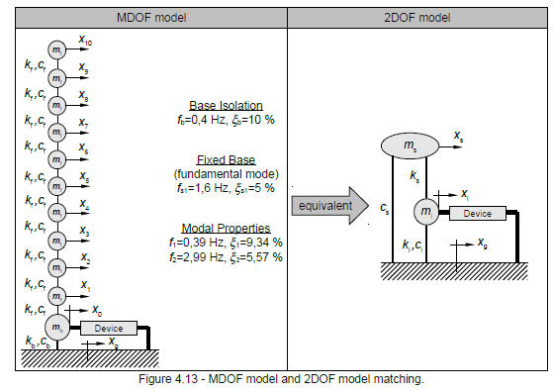
PSM - 2024/2025
Leitura da Bibliografia, com foco na modelação
1 - 2021 PhD Gidewon Tekeste:
Capitulo 2.8 - Estratégia de controlo
Capitulo 3.3 - Modelo Mesa Sísmica
14 - tese F.Oliveira Modelo MKC 1DOF, 2DOF e 10DOF - Estratégias de controlo (semi-ativo)
Capitulo 3.1 – Structural Models
Capitulo 4.1 – 2DOF Mechanical Model
2-paper Wiliams & Blakeborough 2001
cap 2 - Estartegias de controlo mesa sísmica
3- paper Benchmark control problem for real-time hybrid simulation 2019
cap 4.2 - modelos
4-Phillips, B., & Spencer, B. (2011) Model-Based Servo-Hydraulic Control for Real-Time Hybrid Simulation. University of Illinois at Urbana-Champaign: NSEL Report Series., June2011
Cap 2 - Modelo Cap 3 - Controlo Cap 4.2 - Identificação/caracterização
5- Carrion, J., & Spencer, B. (2007) Model-based Strategies for Real-time Hybrid Testing. University of Illinois at Urbana-Champaign:NSEL Report Series., December.
Cap 6 - descrição Servo-valvula e modelação Cap 7 - controlo
6-Paper Cascade Control Method for Conducting Hybrid Simulation with Stiff Specimens
estrategia controlo desloc + força
7- MODELING OF THE NHERI UCSD 6-DOF OUTDOOR SHAKE TABLE UNDER BARE TABLE AND LOADEDCONDITIONS,C. Lai & J. Conte
plataforma sísmica
8- paper FUTURE PERSPECTIVE OF CONTRIBUTION TO RESEARCH ON EARTHQUAKE-DISASTER RISK REDUCTION WITH E-DEFENSE, K. Tabata1, Y. Kawamata2, Y. Komatsu2, E. Sato2, J. Fujiwara2, T. Yamashita1 & Y. Nakano1,3
plataforma sísmica Japão
9- paper EUROPEAN LABORATORY FOR STRUCTURAL ASSESSMENT: 30 YEARS OF COLLABORATIVE RESEARCH, G. Tsionis1 , P. Negro2, J. Molina2, M. Peroni2, M. Lamperti Tornaghi2 & P. Pegon3
plataforma sismica ESLA
10- paper AN ULTIMATE CHOICE BETWEEN SHAKING TABLE TEST AND HYBRID SIMULATION FOR ADVANCING SEISMIC ANALYSIS AND DESIGN , Masayoshi Nakashima
comparação métodos ensaio
11-Estrategias Controlo MTS
Pasta com doc técnicos com descrição das várias estrategias da MTS
12 - tese MSC Joao Marques
descricao/modelacao Plat Sismica LNEC descricao metodos identificacao
13 - docuemnto 'NotesOnServoController(FCarvalhal)'
estrategias de controlo PID e AAF
15 - EnsaiosSismicosLNEC.docx
Descrição do processo dos ensaios sísmicos no LNEC e dois artigos sobre ensaios sísimicos, e em particular os ensaios em mesa sismica
16- 1998 paper_Seismic testing of structures
17- 2023_AdvancesOnTenting&ExpCivilEngineering (página 173)

Slide 6
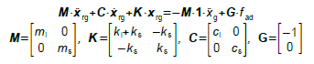
PSM - 2024/2025
Leitura da Bibliografia, com foco na modelação
1 - 2021 PhD Gidewon Tekeste:
Capitulo 2.8 - Estratégia de controlo
Capitulo 3.3 - Modelo Mesa Sísmica
14 - tese F.Oliveira Modelo MKC 1DOF, 2DOF e 10DOF - Estratégias de controlo (semi-ativo)
Capitulo 3.1 – Structural Models
Capitulo 4.1 – 2DOF Mechanical Model
2-paper Wiliams & Blakeborough 2001
cap 2 - Estartegias de controlo mesa sísmica
3- paper Benchmark control problem for real-time hybrid simulation 2019
cap 4.2 - modelos
4-Phillips, B., & Spencer, B. (2011) Model-Based Servo-Hydraulic Control for Real-Time Hybrid Simulation. University of Illinois at Urbana-Champaign: NSEL Report Series., June2011
Cap 2 - Modelo Cap 3 - Controlo Cap 4.2 - Identificação/caracterização
5- Carrion, J., & Spencer, B. (2007) Model-based Strategies for Real-time Hybrid Testing. University of Illinois at Urbana-Champaign:NSEL Report Series., December.
Cap 6 - descrição Servo-valvula e modelação Cap 7 - controlo
6-Paper Cascade Control Method for Conducting Hybrid Simulation with Stiff Specimens
estrategia controlo desloc + força
7- MODELING OF THE NHERI UCSD 6-DOF OUTDOOR SHAKE TABLE UNDER BARE TABLE AND LOADEDCONDITIONS,C. Lai & J. Conte
plataforma sísmica
8- paper FUTURE PERSPECTIVE OF CONTRIBUTION TO RESEARCH ON EARTHQUAKE-DISASTER RISK REDUCTION WITH E-DEFENSE, K. Tabata1, Y. Kawamata2, Y. Komatsu2, E. Sato2, J. Fujiwara2, T. Yamashita1 & Y. Nakano1,3
plataforma sísmica Japão
9- paper EUROPEAN LABORATORY FOR STRUCTURAL ASSESSMENT: 30 YEARS OF COLLABORATIVE RESEARCH, G. Tsionis1 , P. Negro2, J. Molina2, M. Peroni2, M. Lamperti Tornaghi2 & P. Pegon3
plataforma sismica ESLA
10- paper AN ULTIMATE CHOICE BETWEEN SHAKING TABLE TEST AND HYBRID SIMULATION FOR ADVANCING SEISMIC ANALYSIS AND DESIGN , Masayoshi Nakashima
comparação métodos ensaio
11-Estrategias Controlo MTS
Pasta com doc técnicos com descrição das várias estrategias da MTS
12 - tese MSC Joao Marques
descricao/modelacao Plat Sismica LNEC descricao metodos identificacao
13 - docuemnto 'NotesOnServoController(FCarvalhal)'
estrategias de controlo PID e AAF
15 - EnsaiosSismicosLNEC.docx
Descrição do processo dos ensaios sísmicos no LNEC e dois artigos sobre ensaios sísimicos, e em particular os ensaios em mesa sismica
16- 1998 paper_Seismic testing of structures
17- 2023_AdvancesOnTenting&ExpCivilEngineering (página 173)

Slide 7
PSM - 2024/2025
Leitura da Bibliografia, com foco na modelação
2021 PhD Gidewon Tekeste:
Capitulo 2.8 - Estratégia de controlo
Capitulo 3.3 - Modelo Mesa Sísmica

Slide 8
PSM - 2024/2025
Leitura da Bibliografia, com foco na modelação
2021 PhD Gidewon Tekeste:
Capitulo 2.8 - Estratégia de controlo
Capitulo 3.3 - Modelo Mesa Sísmica
Modelo Simulink da mesa sísmica com sistema de 1DOF acoplado

Slide 9
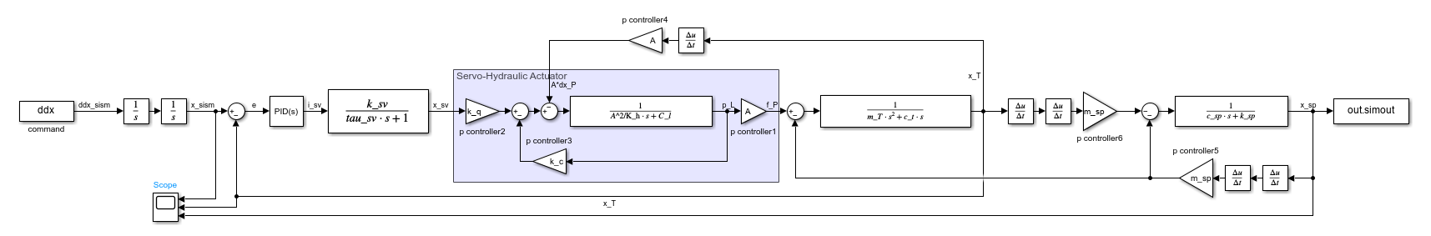
PSM - 2024/2025
Modelo Simulink da mesa sísmica com sistema de 1DOF acoplado

Slide 10
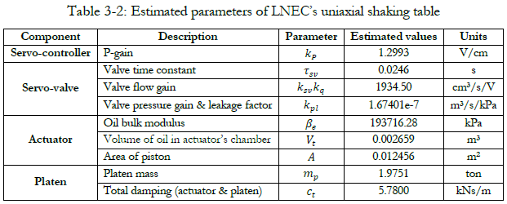
PSM - 2024/2025
Modelo Simulink da mesa sísmica com sistema de 1DOF acoplado

Slide 11
PSM - 2024/2025
Modelo Simulink da mesa sísmica com sistema de 1DOF acoplado
% table actuator parameters
k_p = 1.2993; % V/cm
tau_sv = 0.0246; % s
k_sv = 1934.50; % cm^3/s/V
k_q = 1934.50; % cm^3/s/V
k_pl = 1.67401e-7; % m^3/s/kPa = K_c + C_L
beta_e = 193716.28; % kPa
V_t = 0.002659; % m^3
A = 0.012456; % m^2
m_p = 1.9751; % ton
m_T = m_p;
c_t = 5.7800; % kNs/m
K_h = 4*beta_e*A^2/V_t;
% assumed k_c = C_l = k_pl/2
k_c = k_pl/2;
C_l = k_c;
%% structure parameters
% 1st mode
m_sp= 2000; % kg
f_sp = 2; % Hz
qsi_sp = 0.05; %
k_sp = m_sp*(2*pi*f_sp)^2; %N/m
c_sp = qsi_sp*2*m_sp*2*pi*f_sp; %N/m/s
%2nd mode
m_sp2= 2000; % kg
f_sp2 = 2; % Hz
qsi_sp2 = 0.05; %
k_sp2 = m_sp*(2*pi*f_sp)^2; %N/m
c_sp2 = qsi_sp*2*m_sp*2*pi*f_sp; %N/m/s
% load sismic reference
dados = load('elcentro.txt');
t_vector = dados(:,1);
t_step = t_vector(2)
ddx = [t_vector dados(:,2)];
ddy = [t_vector dados(:,3)];

Slide 12
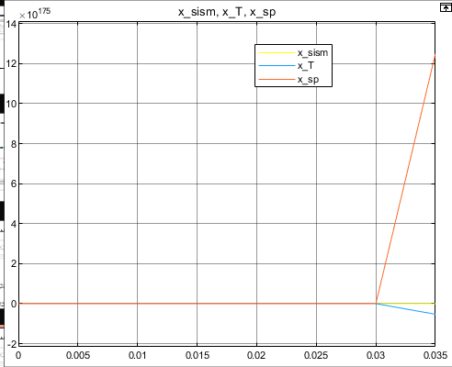
PSM - 2024/2025
Modelo Simulink da mesa sísmica com sistema de 1DOF acoplado
@ t= 0.035

Slide 13
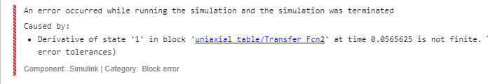
PSM - 2024/2025
Modelo Simulink da mesa sísmica com sistema de 1DOF acoplado

Slide 14
PSM - 2024/2025
2 - Modelo Simulink da mesa sísmica com sistema de 1DOF acoplado
Função de transferência com sistema de 1DOF acoplado

Slide 15
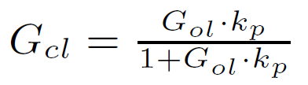
PSM - 2024/2025
Função de transferência com sistema de 1DOF acoplado

Slide 16
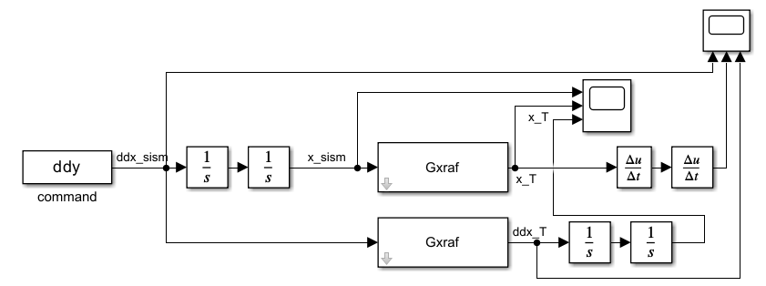
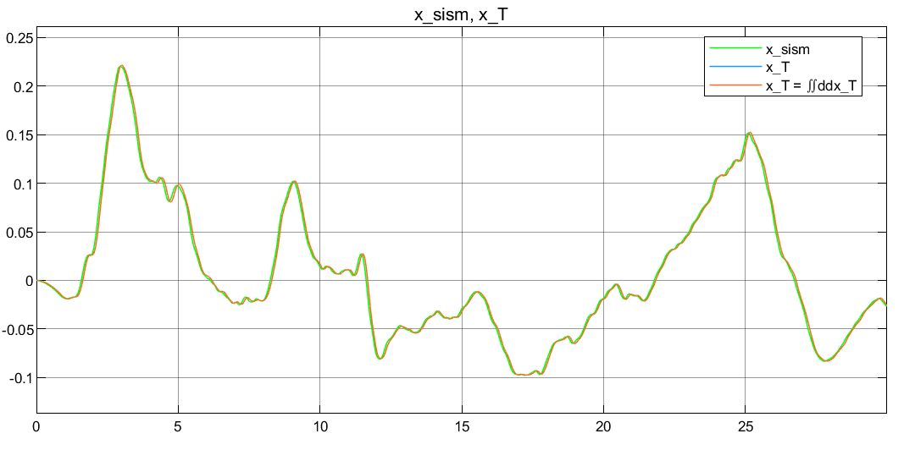
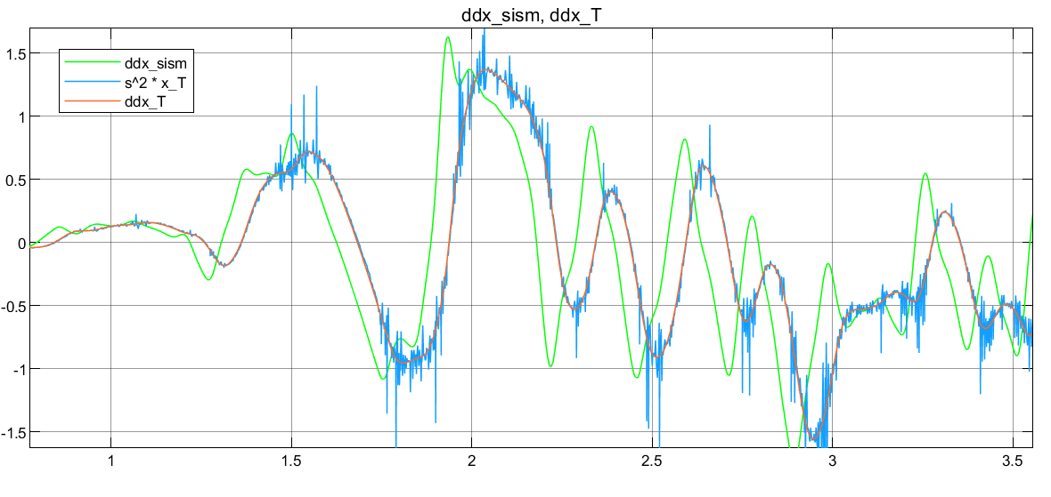

PSM - 2024/2025
Função de transferência com sistema de 1DOF acoplado

Slide 17
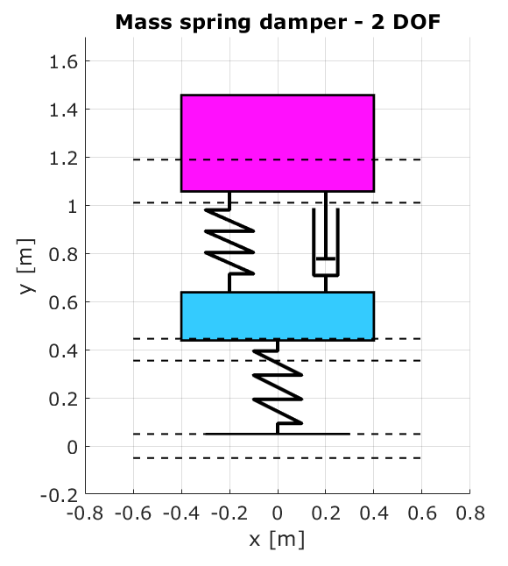
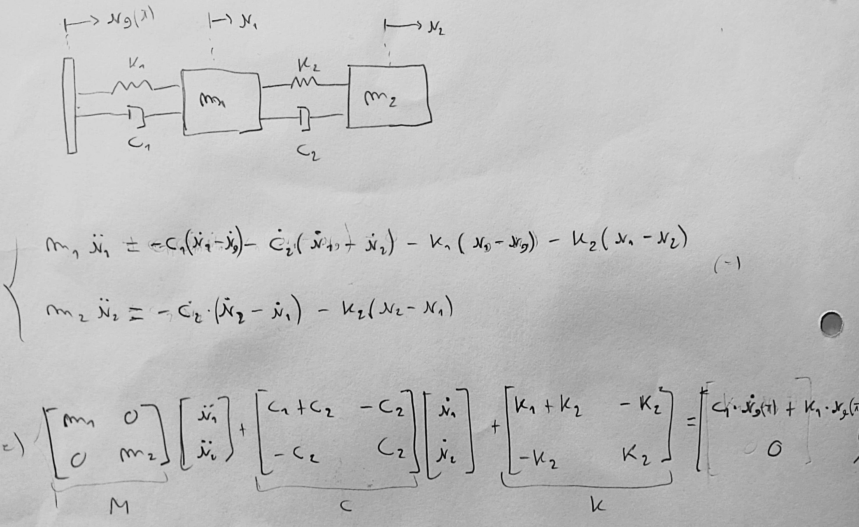
PSM - 2024/2025
Função de transferência com sistema de 1DOF acoplado
Modelos de 2 graus de liberdade representam melhor a generalidade das estruturas em teste
Obter FT com sistema de 2DOF acoplado

Slide 18
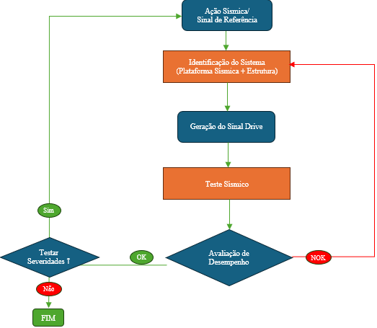
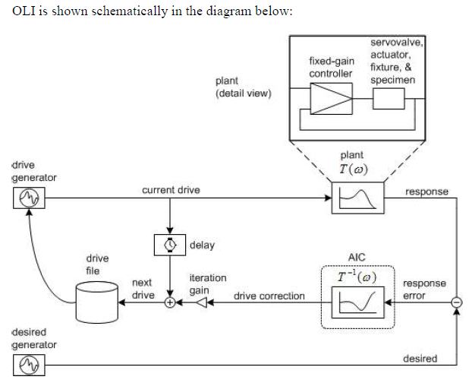
PSM - 2024/2025
Identificação do sistema plataforma+estrutura com dados de ensaio sísmico anterior
Objetivo: melhorar o fluxo de trabalho dos ensaios sísmicos, através da implementação de uma rede neuronal para realizar a tarefa de identificação do sistema no processo de correção do sinal do driver, em vez de atualizar driver a partir da resposta do sistema a um ensaio com ruído branco

Slide 19
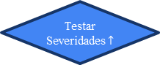
PSM - 2024/2025
Identificação do sistema plataforma+estrutura com dados de ensaio sísmico anterior
Objetivo: melhorar o fluxo de trabalho dos ensaios sísmicos, através da implementação de uma rede neuronal para realizar a tarefa de identificação do sistema no processo de correção do sinal do driver, em vez de atualizar driver a partir da resposta do sistema a um ensaio com ruído branco
Ação Sísmica/
Sinal de Referência
Identificação do Sistema
(Plataforma Sísmica + Estrutura)
⇌
Iteração Zero ⇒ Identificação c/ ruido branco
Seguintes Iterações ⇒ Identificação c/ dados do ensaio
Geração do Sinal Drive
Teste Sísmico
Testar
Severidades $↑$
Avaliação de Desempenho

Slide 20
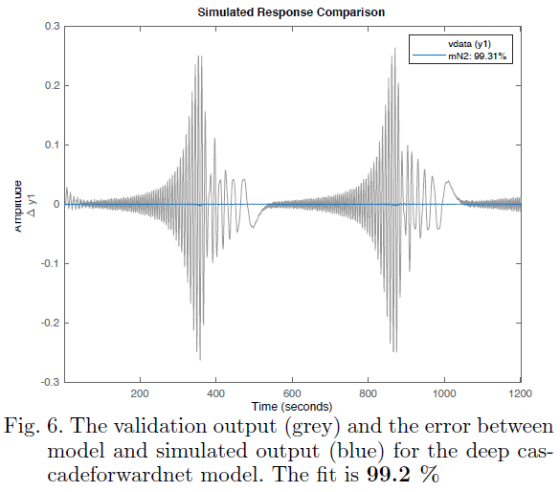
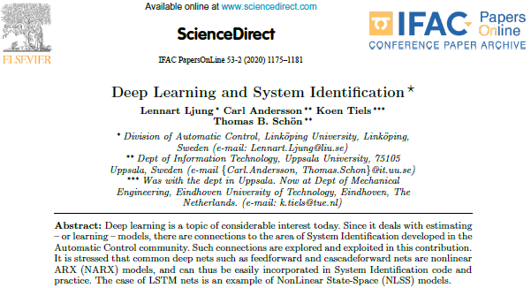
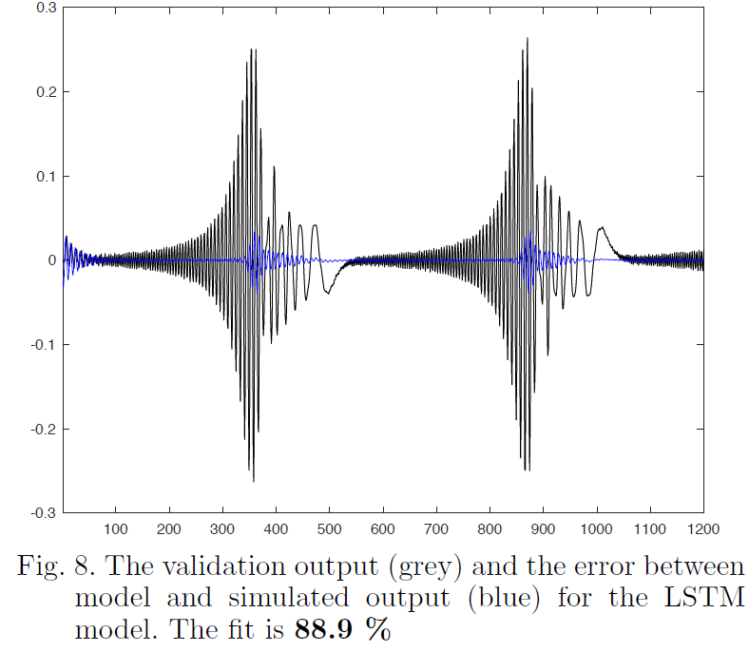
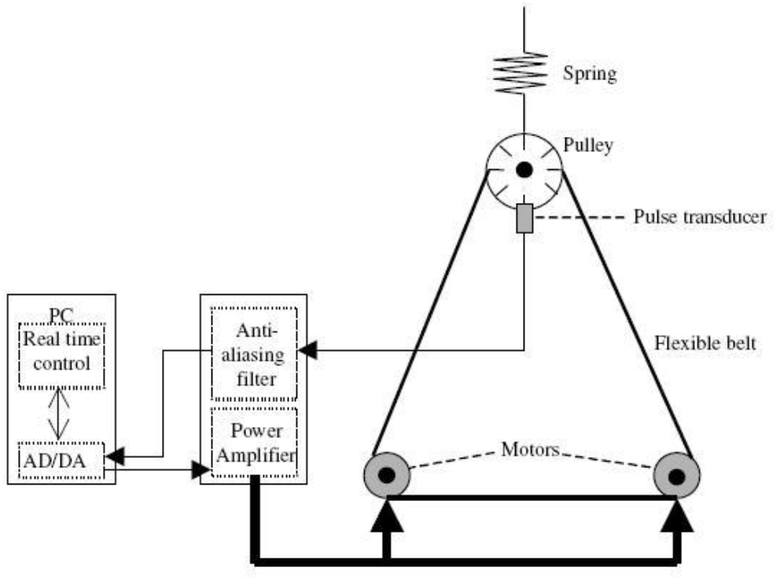
PSM - 2024/2025
Identificação do sistema plataforma+estrutura com dados de ensaio sísmico anterior

Slide 21
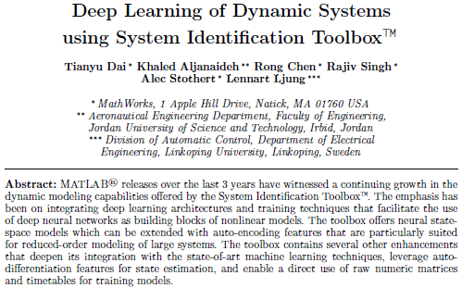
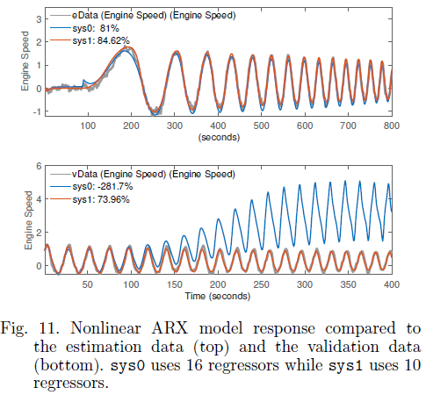
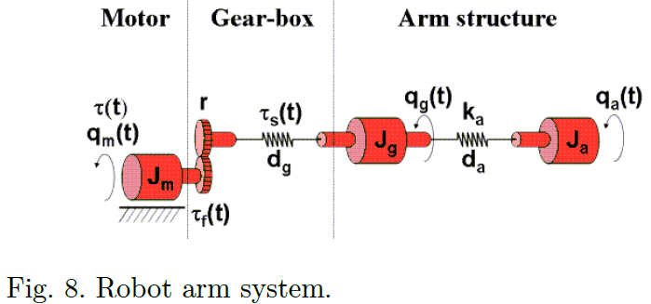
PSM - 2024/2025
Identificação do sistema plataforma+estrutura com dados de ensaio sísmico anterior

Slide 22
PSM - 2024/2025
Identificação do sistema plataforma+estrutura com dados de ensaio sísmico anterior
…
% 2 inputs: xg , ag
Num_I=2
U = [xg ag];
U_train = U(1: ceil( length(time)/2 ) , : );
U_test = U(ceil( length(time)/2 ) + 1 : end, : );
% 4 outputs: xig xsi ai as
Num_O=4
Y = [ xig xsi ai as];
Y_train = Y(1: ceil( length(time)/2 ) , : );
Y_test = Y(ceil( length(time)/2 ) + 1 : end, : );
% sample time of dt seconds.
%% Deep Cascade Network
net=cascadeforwardnet([6,6,6,6,6,6])
N2=neuralnet(net)
%%
N_A = 10*ones(Num_O)
N_B = 10*ones(Num_O,Num_I)
N_K = zeros(Num_O,Num_I)
% opt = nlarxOptions
% opt.SearchOptions.MaxIterations = 10
mN2=nlarx(data,[N_A N_B N_K ],N2)
…

Slide 23
PSM - 2024/2025
Identificação do sistema plataforma+estrutura com dados de ensaio sísmico anterior

Slide 24
PSM - 2024/2025
Identificação do sistema plataforma+estrutura com dados de ensaio sísmico anterior
Truncar parte inicial e final dos dados que contem valores aproximadamente nulos
Normalizar dados para lidar com as diferentes amplitudes de cada sinal
Analisar conteúdo em frequencia dos dados de diferentes ensaios, e escolher o melhor para treinar a rede inicialmente
Treinar a rede usando apenas os sinais de aceleração, e ter como output apenas a aceleração de uma massa

